Slide 1
Hinweise zur Anwendung
Die Bildplatzierungen sind beispielhaft. Sie können Bilder frei platzieren, Sie müssen diese dabei lediglich am Führungslinien-Raster ausrichten. Die Führungslinien finden Sie unter dem Menüpunkt „Ansicht“.
Die Fußzeile muss ausgefüllt werden. Bitte wählen Sie im Menü „Ansicht“ den Befehl „Folienmaster“ und tragen Sie hier Ihre Präsentationsangaben und den letzten Aktualisierungsstand ein.
(Bitte aktualisieren Sie ggf. auch die Jahresangabe nach dem Copyright-Hinweis.)

Slide 2
Corporate Design-Farben
Sie finden die erlaubten Corporate Design-Farben in der Farbpalette unter „Zuletzt verwendete Farben“.
Primärfarben
Schriftfarbe
Umgebungsfarbe
RBS Rot
RBS Grau
Schwarz
Weiß
Sekundärfarben
Dunkelblau
Cyan
Violett
Petrol
Pink
Aprikose
Limette
Gelb

Slide 3
Weitere Farben
Für Diagramme können die untenstehenden Farben
auch in abgesofteter Form, also mit unterschiedlich starker
Transparenz, verwendet werden.
RBS Rot
RBS Grau
Dunkelblau
Cyan
Petrol
Violett

Slide 4
Präsentationstitel auch mehrzeilig möglich

Slide 5
Präsentationstitel auch mehrzeilig möglich

Slide 6
Präsentationstitel auch mehrzeilig möglich

Slide 7
Präsentationstitel auch mehrzeilig möglich
Unterüberschrift Arial Regular auch zweizeilig möglich

Slide 8
Kapitelfolie Überschrift Arial Bold auch mehrzeilig möglich

Slide 9
Kapitelfolie Überschrift Arial Bold auch mehrzeilig möglich

Slide 10
Kapitelfolie Überschrift Arial Bold auch mehrzeilig möglich

Slide 11
Textformatierungen mit Hilfe der Listenebene
Zwischenüberschrift: Arial Bold [1. Ebene – Formatierung fett]
Fließtext: Arial Regular [1. Ebene – ohne Formatierung]
Aufzählung erste Hierarchie [2. Ebene – 1 × „Einzug vergrößern“]
Aufzählung zweite Hierarchie [3. Ebene – 2 × „Einzug vergrößern“]

Slide 12
Überschrift Arial Bold einzeilig oder zweizeilig
Aufzählung Arial Regular empor aut qui venectur, sam quaspit ma quibus consequ ibus ti ad et inci aliatis sa
Aufzählung Arial Regular
Aufzählung Arial Regular
Aufzählung Arial Regular Aufzählung Arial Regular empor aut qui venectur, sam quaspit ma quibus
Aufzählung Arial Regular
Aufzählung Arial Regular
Aufzählung Arial Regular

Slide 13
Überschrift Arial Bold einzeilig oder zweizeilig
Aufzählung Arial Regular empor aut qui venectur, sam quaspit ma quibus consequ ibus ti ad et inci aliatis sa
Aufzählung Arial Regular
Aufzählung Arial Regular
Aufzählung Arial Regular empor aut qui venectur, sam quaspit ma quibus consequ ibus ti ad et inci aliatis sa
Aufzählung Arial Regular Aufzählung Arial Regular empor aut qui venectur, sam quaspit ma quibus
Aufzählung Arial Regular Aufzählung Arial Regular empor aut qui venectur, sam quaspit ma quibus

Slide 14
Überschrift Arial Bold einzeilig oder zweizeilig
Unterüberschrift Arial Bold einzeilig
Fließtext Arial Regular. Si rem que illorem utem harument, omnimus antio. Nat vel elic tendaer um, sae la nosa doloreresti dolorepe volorec aboreperi sant idundiatibus debit facea inti omnimus vellis dit et, velit quibuscia nimaxim inctemporum harchilit, untur aut quatur? Ique commolupiet, quamus. Magnim facient audant pos ento evel eturerf erescie tustrum. Ulluptur seristese con necerest autem et voluptatur, que nonse susa as et excerestia porpore in conecus, ium andaerf eribusae.
Nam esecus, vernatur soluptat quam fugia corios eatur re nosapietur rernatur aliquam, officiis sae vendictur? Quiam ut dem qui alis delentia sequo blandant doloremquaes ipsunt, officid moluptia que volo
que nonecae sum rendis esse doluptio inumque doloreheni nobitat inveliat.Onectat. Dus dunde prem quate volorem delendel mi, apic tecus, site sum escia volendi oriaspiciis dolor aut velessusa dolores tiat- ectius quas quo iducius sedis sum et ulparias endias autem quam quia corum fugiae

Slide 15
Überschrift Arial Bold einzeilig oder zweizeilig
Fließtext Arial Regular. Rovidelestios etur, qui beatior empor aut qui venectur, sam quaspit ma quibus, consequ ibus ti ad et inci aliatis sa dolo odit Hervorhebung Bold totas quis mi, as et amus magnis est ditibus eic te officto ent.
Luptatem ut elis suntem adit quo mi, simporeped molo volorun quos ese Hervorhebung Bold dollanti re porempername offi-cim aximolu pientis si officid mod quatis ent officie.

Slide 16
Überschrift Arial Bold einzeilig
Fließtext Arial Regular. Rovidelestios etur, qui beatior-empor aut qui venectur, sam quaspit ma quibus, consequ ibus ti ad et inci aliatis sa dolo odit Hervorhebung Bold totas quis mi, as et amus magnis est ditibus eic te officto ent.
Luptatem ut elis suntem adit quo mi, simporeped molo volorun quos ese Hervorhebung Bold dollanti re porempername offi-cim aximolu pientis si officid mod quatis ent officie.

Slide 17
Überschrift Arial Bold einzeilig
Fließtext Arial Regular. Rovidelestios etur, qui beatior-empor aut qui eta venectur, sam quaspit ma quibus, consequ ibus ti ad et inci aliatis sa dolo odit Hervorhebung Bold totas quis mi, as et amus magnis est ditibus eic te officto ent.
Luptatem ut elis suntem adit quo mi, simporeped molo volorun quos ese ex Hervorhebung Bold dollanti re porempername offi-cim aximolu polu pientis si officid mod quatis ent officie.

Slide 20
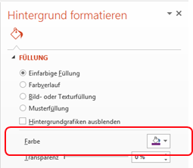
Einstellung der Hintergrundfarben mit Hilfe der Hintergrund-Formatierung
Die Hintergrundfarben der nachfolgenden Folien werden mit Hilfe der Funktion „Hintergrund formatieren“ eingestellt. Dazu im Reiter „Entwurf“ im Register „Anpassen“ die Funktion „Hintergrund formatieren“ auswählen:
Die Auswahl der Hintergrundfarbe erfolgt im Bereich „Farbe“ über die Farbpalette:
Bitte verwenden Sie bevorzugt helle Farben, damit die Fußzeile ausreichend lesbar bleibt.

Slide 21
Überschrift Arial Bold einzeilig

Slide 22
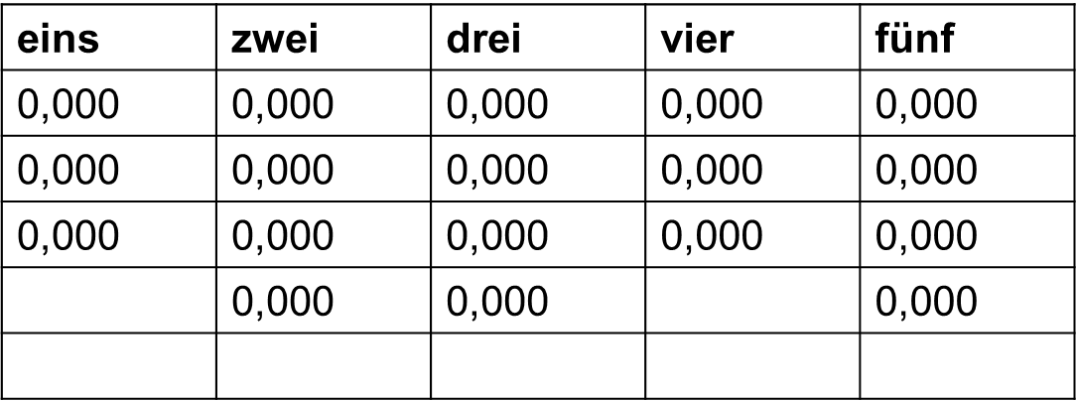
Überschrift Arial Bold einzeilig
Unterüberschrift Arial Bold einzeilig
Fließtext Arial Regular porestias maionseque.
Bildunterschrift Arial Regular
einzeilig oder zweizeilig

Slide 23
Überschrift Arial Bold einzeilig
Bildunterschrift Arial Regular
einzeilig oder zweizeilig
Bildunterschrift Arial Regular
einzeilig oder zweizeilig

Slide 24
Überschrift Arial Bold einzeilig
Bildunterschrift Arial Regular
einzeilig oder zweizeilig
Bildunterschrift Arial Regular
einzeilig oder zweizeilig

Slide 25
Überschrift Arial Bold einzeilig oder zweizeilig
Unterüberschrift Arial Bold einzeilig
Fließtext Arial Regular. Si rem que illorem utem harument, omnimus antio. Nat vel elic tendaer um sae la nosa doloreresti dolorepe volorec aboreperi sant idundiatibus debit.

Slide 26
Überschrift Arial Bold
Fließtext Arial Regular. Rovidelestios etur, qui beatior empor aut qui venectur, sam quaspit ma quibus, consequ ibus ti ad et inci aliatis sa dolo
eodit Hervorhebung Bold totas quis mi, as et amus magnis est ditibus eic te officto ent.
Luptatem ut elis suntem adit quo mi, simporeped molo volorun quos ese Hervorhebung Bold dollanti re porempername officim aximolu pientis si officid mod quatis ent officie.
Wert Bold
Unterüberschrift optional
Wert Bold
Unterüberschrift optional
Name Kreisdiagramm
Unterüberschrift optional
Wert Bold
Unterüberschrift optional
Wert Bold
Unterüberschrift optional

Slide 27
Überschrift Arial Bold einzeilig oder zweizeilig
Unterüberschrift Arial Bold einzeilig
Fließtext Arial Regular. Si rem que illorem utem harument, omnimus antio. Nat vel elic tendaer um sae la nosa doloreresti dolorepe volorec aboreperi sant idundiatibus debit.

Slide 28
Überschrift Arial Bold
Fließtext Arial Regular. Rovidelestios etur, qui beatior empor aut qui venectur, sam quaspit ma quibus, consequ ibus ti ad et inci aliatis sa dolo
eodit Hervorhebung Bold totas quis mi, as et amus magnis est ditibus eic te officto ent.
Luptatem ut elis suntem adit quo mi, simporeped molo volorun quos ese Hervorhebung Bold dollanti re porempername offi-cim aximolu pientis si officid mod quatis ent officie.
Wert Bold
Unterüberschrift optional
Wert Bold
Unterüberschrift optional
Name Kreisdiagramm
Unterüberschrift optional
Wert Bold
Unterüberschrift optional
Wert Bold
Unterüberschrift optional

Slide 29
Abschlussworte und/oder Kontakt

Slide 30
Fördergebiet-Icons
Gesundheit
Bildung
Globale Fragen

Slide 31
System-Icons schwarz 1
Über „Grafik formatieren“, „Bildkorrektur“ und „Helligkeit“ können Sie die System-Icons weiß „färben“.

Slide 32
System-Icons schwarz 2

Slide 33
System-Icons schwarz 3

Slide 34
System-Icons schwarz 4

Slide 35
System-Icons schwarz 5

